Slide 1

كلية الدراسات التطبيقيه وخدمة المجتمع
عمادة التعليم الإلكتروني والتعليم عن بعد
English 101
Lecture (21)
Prepared By :
Mr. Ali Awwad

Slide 2


Slide 3
Lesson A:
Getting ready
In this lesson you will learn how to :
Use infinitives to give reasons

Slide 4
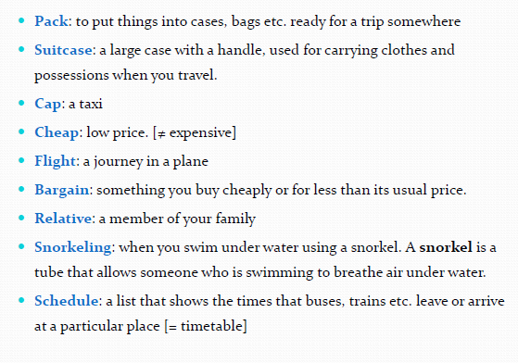
New Vocabulary

Slide 5
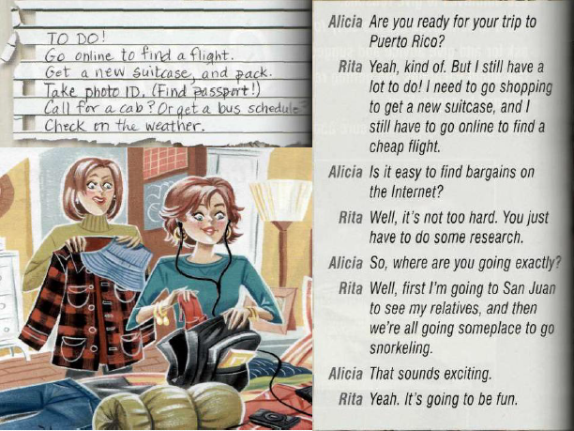

Slide 6
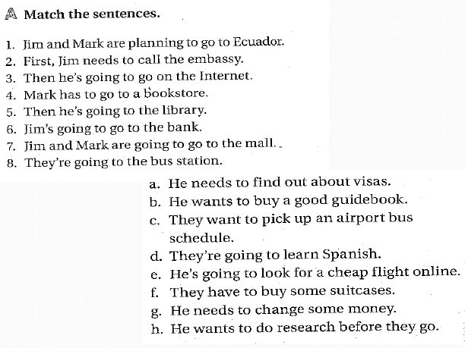
d
a
e
b
h
g
f
c

Slide 7
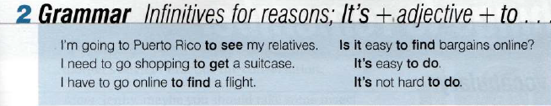
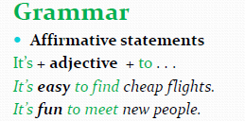

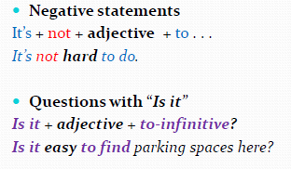

Slide 8

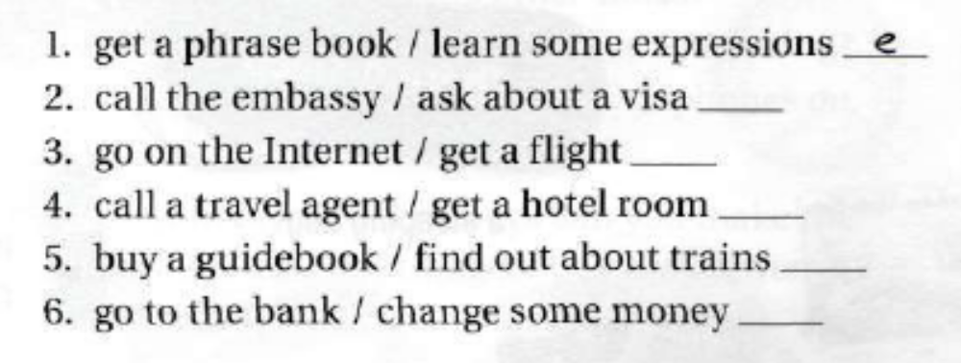
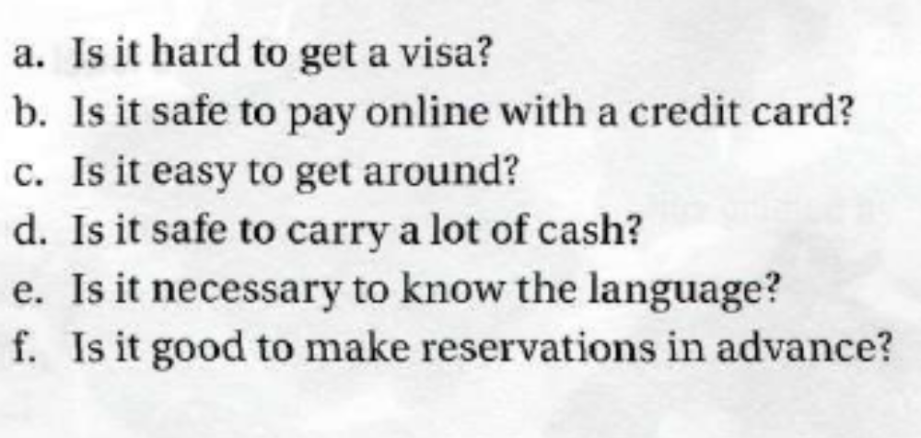
a
b
f
c
d

Slide 9
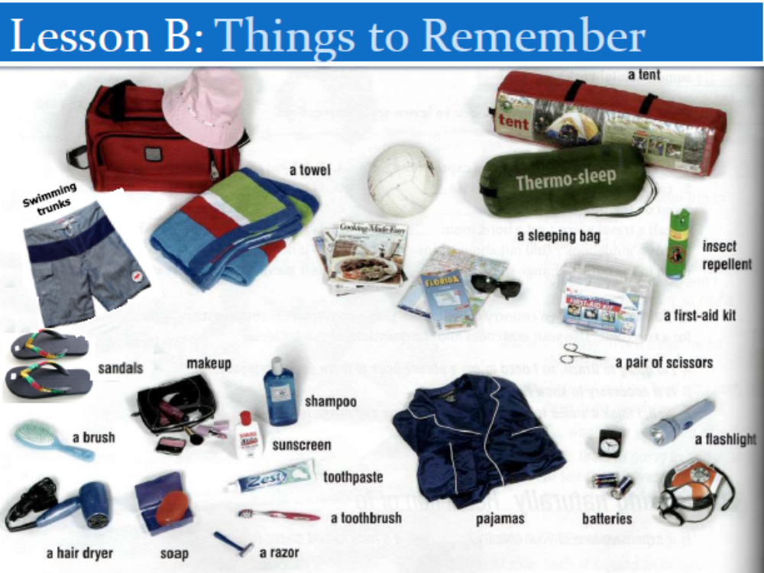

Slide 10
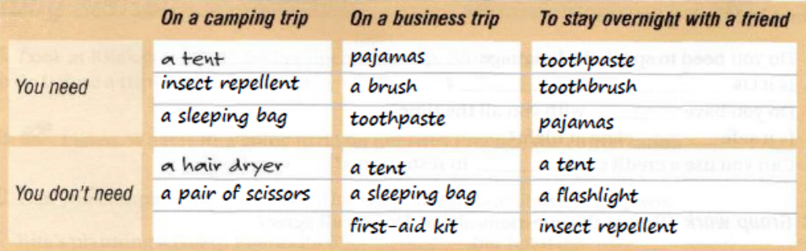

Slide 11

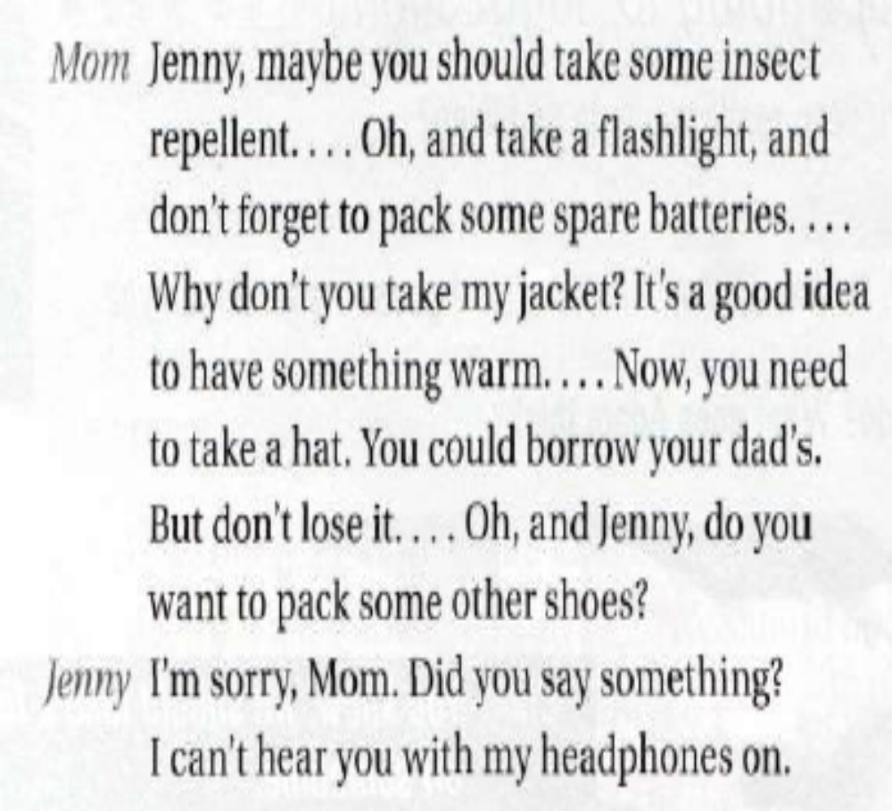
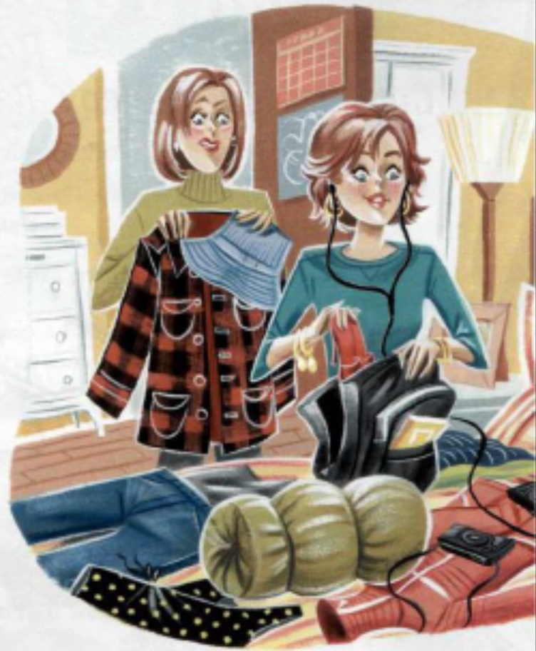

Slide 12
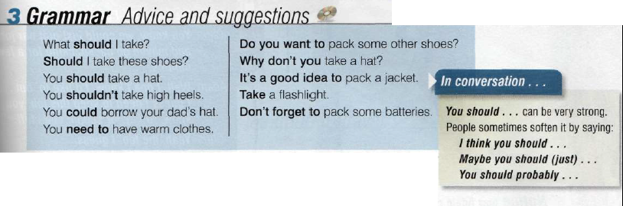

Slide 13
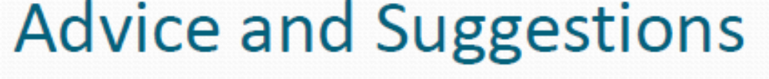
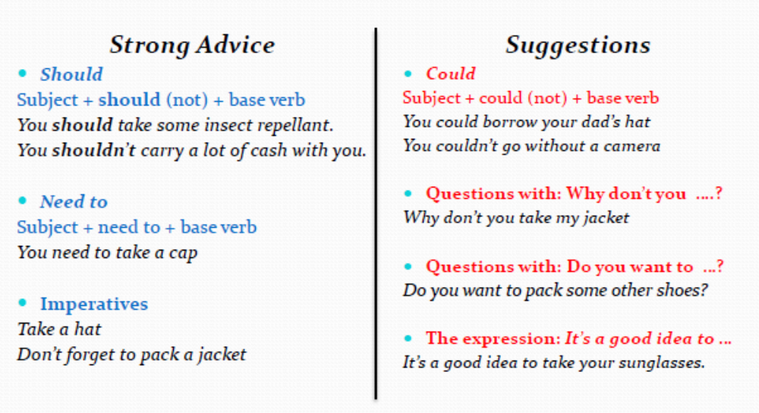

Slide 14
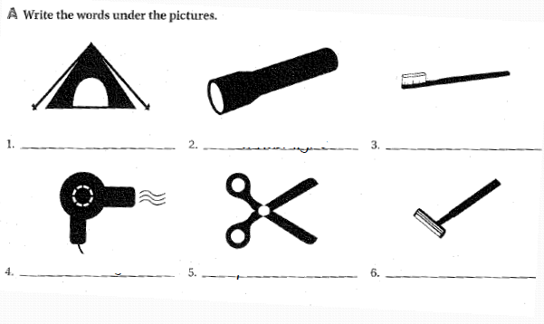
A tent
A flashlight
A toothbrush
A hair dryer
A par of scissors
A razor

Slide 15
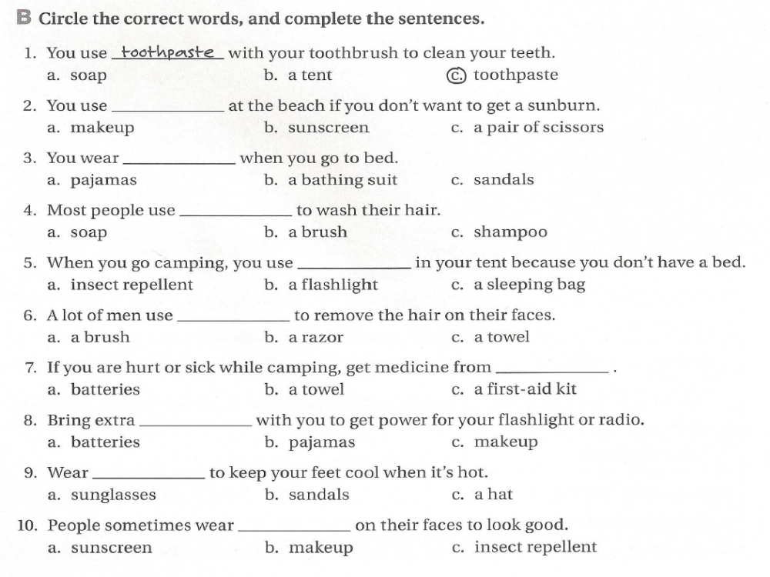
b
a
c
c
b
c
a
b
b

Slide 16
THANK YOU

